Slide 1



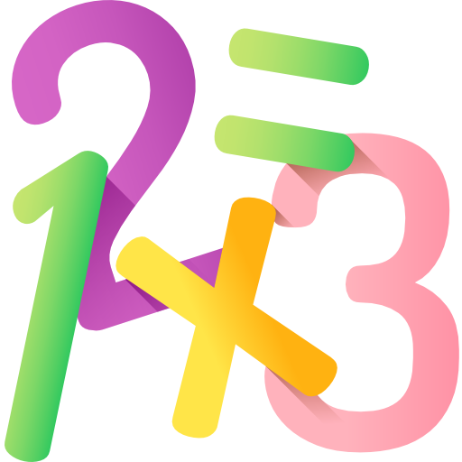
برنامج دعم التعلمات الأساس
رياضيات--
المستوى
5
المسار 2
التحدي
الحصة 4

Slide 2




توجيهات لاستعمال العرض
شرائح خاصة بالأستاذ
إرشادات وشروحات يجب على الأستاذ قولها
إيقاف العرض والقيام بمناولة /نمذجة

Slide 3



توجيهات لاستعمال الكراسة
باقي الأنشطة تنجز في المنزل
أنشطة تنجز في القسم كما هي معروضة على الشرائح

Slide 4


أهداف الحصة
في نهاية الحصة سيكون التلاميذ قادرين على:
قراءة وكتابة وترتيب الأعداد العشرية
طرح الأعداد العشرية
حل مسائل بسيطة باستخدام استراتيجية الأسئلة الأربعة

Slide 5


الإعداد المادي للأستاذ
المذكرة اليومية
العرض الرقمي

Slide 6



هيكلة الحصة
1 - حساب ذهني
من عدد عشري إلى عدد كسري
2 - الأعداد
قراءة كتابة وتفكيك أعداد عشرية
3 -العمليات وحل المسائل
طرح الأعداد العشرية
الاستئناس باستراتيجة الأسئلة الأربعة لحل مسألة
3 –عمل فردي على الكراسة
الإنجاز/التصحيح
4 –لعبة
بطاقات تفكيك الأعداد

Slide 7







أيقونات توجيهية
هذا النشاط مرتبط بتوظيف الألواح.
المناولة والألعاب
العمل الجماعي
العمل الثنائي
عمل فردي على الكراسة
أصغي إلى أستاذي وأطلب الإذن للحديث
أُحَضِّرُ لوازمي المدرسية قبل بداية الدرس.
العمل في مجموعات صغرى

Slide 8

مراقبة الواجبات المنزلية
يراقب الأستاذ إنجازات المتعلمين قبل بداية الحصة

Slide 9

ألعاب | عمليات وحل المسائل | الأعداد | نشاط اعتيادي | افتتاح الحصة
مرحبا بكم أعزائي سنبدأ حصة اليوم، انتبهوا جيدا
مرحبا بكم أبنائي الأعزاء

Slide 10



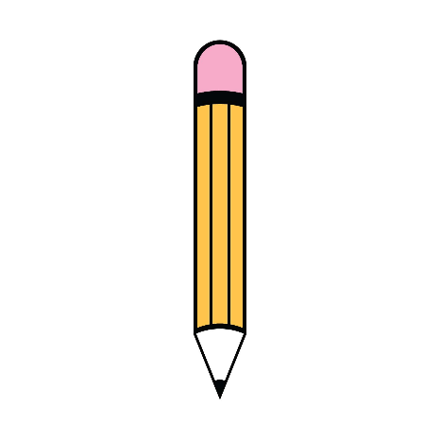
ألعاب | عمليات وحل المسائل | الأعداد | نشاط اعتيادي | افتتاح الحصة
أبنائي الأعزاء، ضعوا اللوحة والقلم والكراسة في القمطر، ستحتاجونها في هذه الحصة.
كراسة
دفتر البحث
قلم الرصاص
لوحة

Slide 11
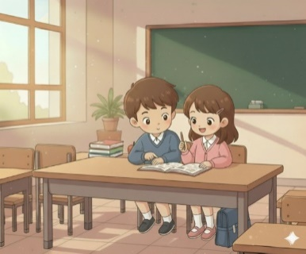

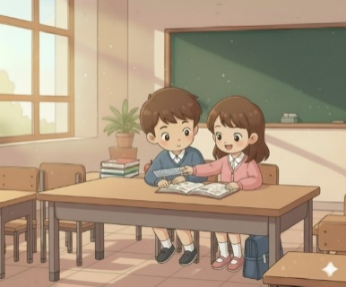
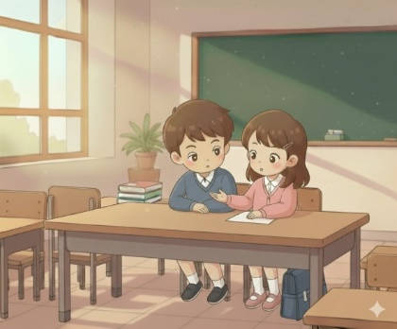
ألعاب | عمليات وحل المسائل | الأعداد | نشاط اعتيادي | افتتاح الحصة
كيف أشتغل مع زميلي في القسم؟
أُشارِكُ الْعَمَلَ مَعَ زَميلي بِهُدوءٍ؛
أَنْصَحُهُ إِذا خالَفَ أَحَدَ بُنودِ ميثاقِ الْقِسْمِ؛
أُقَدِّمُ لَهُ الْمُساعَدَةَ مَتى ما طَلَبَها مِنّي؛
أُصَحِّحُ لَهُ خَطَأَهُ بِأَدَبٍ؛
أَقْبَلُ تَصْحيحَهُ خَطَئي وَأَسْتَفيدُ مِنْهُ.
سيفوز التلاميذ الذين يلتزمون بهذه السلوكات بنجمة التميز

Slide 12

الحساب الذهني

Slide 13

ألعاب | عمليات وحل المسائل | الأعداد | الحساب الذهني | افتتاح الحصة
  خذوا ألواحكم وانتبهوا جيدا للسؤال ثم أجيبوا بسرعة

Slide 14
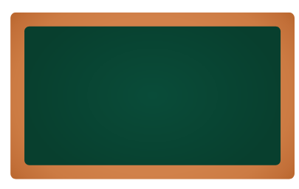
ألعاب | عمليات وحل المسائل | الأعداد | الحساب الذهني | افتتاح الحصة
  يملي الأستاذ أعدادا عشرية ويطلب من المتعلمين كتابتها على اللوحة. يمر أحد التلاميذ (الحاصلين على إجابة صحيحة) إلى السبورة حتى يصحح زملاؤه إجاباتهم.
  يملي الأستاذ 4 أعداد على أقصى تقدير.

Slide 15
ألعاب | عمليات وحل المسائل | الأعداد | الحساب الذهني | افتتاح الحصة
  يملي الأستاذ أعدادا عشرية (3 على الأكثر) ويطلب من المتعلمين كتابتها على شكل عدد كسري. يمر أحد التلاميذ (الحاصلين على إجابة صحيحة) إلى السبورة حتى يصحح زملاؤه إجاباتهم.
  في حالة عدم التوفق ينمذج الأستاذ كيفية المرور من عدد عشري إلى عدد كسري.

Slide 16
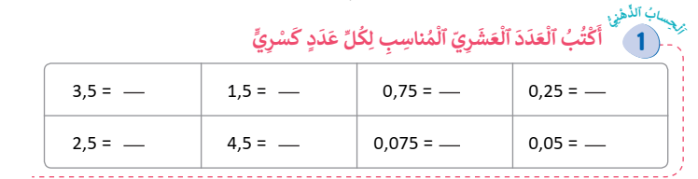
ألعاب | عمليات وحل المسائل | الأعداد | الحساب الذهني | افتتاح الحصة
  خذوا كراساتكم الصفحة 44 وأنجزوا التمرين رقم 1.
  لديكم دقيقة واحدة للإنجاز سيحصل الأسرع منكم والذي لديه أكبر عدد من الإجابات الصحيحة على نجمة.

Slide 17
ألعاب | عمليات وحل المسائل | الأعداد | الحساب الذهني | افتتاح الحصة
  التصحيح
  تصحيح تفاعلي على السبورة الجانبية
  تمنح النجمة للفائز في نهاية التصحيح

Slide 18

الأعداد
كتابة وتفكيك أعداد عشرية

Slide 19
ألعاب | عمليات وحل المسائل | الأعداد | الحساب الذهني | افتتاح الحصة
  على ألواحكم اكتبوا العدد التالي
ثلاثة وسبعون وحدة وتسعة أعشار

Slide 20

ألعاب | عمليات وحل المسائل | الأعداد | الحساب الذهني | افتتاح الحصة
  التصحيح
73,9

Slide 21
ألعاب | عمليات وحل المسائل | الأعداد | الحساب الذهني | افتتاح الحصة
  على ألواحكم اكتبوا العدد التالي
خمس وحدات وثلاثة أعشار وجزء واحد من المئة وسبعة أجزاء من الألف

Slide 22
ألعاب | عمليات وحل المسائل | الأعداد | الحساب الذهني | افتتاح الحصة
  التصحيح
5,317

Slide 23
ألعاب | عمليات وحل المسائل | الأعداد | الحساب الذهني | افتتاح الحصة
  على ألواحكم اكتبوا العدد التالي
أربعة أعشار وستة أجزاء من المئة

Slide 24
ألعاب | عمليات وحل المسائل | الأعداد | الحساب الذهني | افتتاح الحصة
  التصحيح
0,46

Slide 25
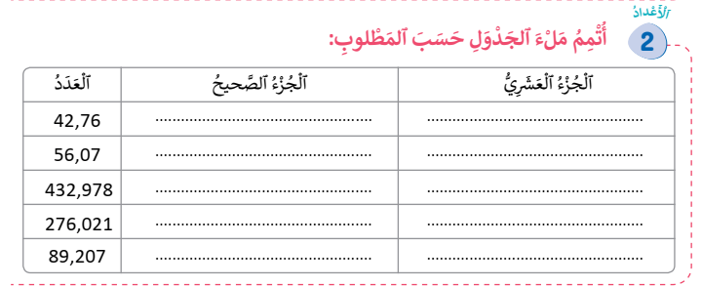
ألعاب | عمليات وحل المسائل | الأعداد | الحساب الذهني | افتتاح الحصة
  خذوا كراساتكم الصفحة 44 وأنجزوا التمرين رقم 2.
  لديكم دقيقتان للإنجاز سيحصل الأسرع منكم والذي لديه أكبر عدد من الإجابات الصحيحة على نجمة.

Slide 26
ألعاب | عمليات وحل المسائل | الأعداد | الحساب الذهني | افتتاح الحصة
  التصحيح
  تصحيح تفاعلي على السبورة الجانبية
  تمنح النجمة للفائز في نهاية التصحيح

Slide 27

العمليات وحل المسائل
التدرب على إنجاز عمليات طرح الأعداد العشرية

Slide 28

ألعاب | عمليات وحل المسائل | الأعداد | الحساب الذهني | افتتاح الحصة
  انتبهوا جيدا سنتدرب على إنجاز عمليات طرح أعداد عشرية

Slide 29


ألعاب | عمليات وحل المسائل | الأعداد | الحساب الذهني | افتتاح الحصة
  لاحظوا جيدا، تابعوا معي سأقوم بنمذجة إنجاز عملية طرح عددين عشريين
نمذجة إنجاز عملية طرح عددين عشريين.

Slide 30
ألعاب | عمليات وحل المسائل | الأعداد | الحساب الذهني | افتتاح الحصة
  لاحظوا جيدا، تابعوا معي سأقوم بنمذجة إنجاز عملية طرح عددين عشريين 24,56 + 13,28
24,56 - 13,28
نمذجة إنجاز عملية طرح عددين عشريين.

Slide 31
ألعاب | عمليات وحل المسائل | الأعداد | الحساب الذهني | افتتاح الحصة
  لاحظوا جيدا، أضع العملية بشكل صحيح بحيث تكون كل منزلة تحت مثيلتها
عشرات | وحدات | أعشار | أجزاء المئة
2 | 4 | 5 | 6
1 | 3 | 2 | 8
1 | 1 | 2 | 8
4
16
,
16 - 8 = 8
4 - 2 = 2
4 - 3 = 1
2 - 1 = 1
,
,

Slide 32
ألعاب | عمليات وحل المسائل | الأعداد | الحساب الذهني | افتتاح الحصة
  لاحظوا جيدا، أضع العملية بشكل صحيح بحيث تكون كل منزلة تحت مثيلتها
4
16
2
4
5
6
,
1
3
2
8
,
1
1
2
8
,

Slide 33
ألعاب | عمليات وحل المسائل | الأعداد | الحساب الذهني | افتتاح الحصة
  الآن دوركم، ضعوا وأنجزوا العملية التالية
247,83 - 195,49

Slide 34

ألعاب | عمليات وحل المسائل | الأعداد | الحساب الذهني | افتتاح الحصة
  التصحيح
1
14
7
13
2
4
7
8
3
,
1
9
5
4
9
,
0
5
2
3
4
,

Slide 35

ألعاب | عمليات وحل المسائل | الأعداد | نشاط اعتيادي | افتتاح الحصة
  ماذا تعلمنا؟
لإنجاز عملية طرح عددين عشريين نتبع الخطوات التالية
الخطوة الأولى
أضع العملية بشكل صحيح بحيث تكون كل منزلة تحت مثيلتها؛
الخطوة الثانية
أبدأ بالطرح من اليمين كما في الأعداد الصحيحة الطبيعية؛
الخطوة الثالثة
أنزل الفاصلة عندما أصل إليها؛
الخطوة الرابعة
أقوم بالمبادلة إذا كان المطروح منه أصغر من المطروح.

Slide 36
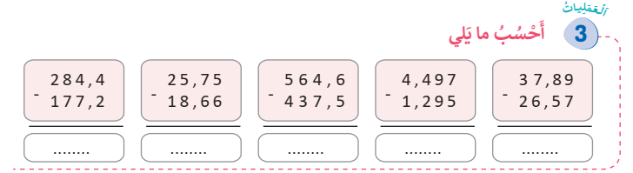
ألعاب | عمليات وحل المسائل | الأعداد | الحساب الذهني | افتتاح الحصة
  خذوا كراساتكم الصفحة 44 وأنجزوا التمرين رقم 3.
  لديكم 4 دقائق للإنجاز سيحصل الأسرع منكم والذي لديه أكبر عدد من الإجابات الصحيحة على نجمة.

Slide 37
ألعاب | عمليات وحل المسائل | الأعداد | الحساب الذهني | افتتاح الحصة
  التصحيح
  تصحيح تفاعلي على السبورة الجانبية
  تمنح النجمة للفائز في نهاية التصحيح

Slide 38

العمليات وحل المسائل
التدرب على حل المسائل باستعمال استراتيجية الأسئلة الأربعة

Slide 39
ألعاب | عمليات وحل المسائل | الأعداد | الحساب الذهني | افتتاح الحصة
  تابعوا معي سأقرأ المسألة
  تعرض المسألة على المسلاط العاكس ويقرأها الأستاذ قراءة واضحة ومتأنية.
اشترى علي كتاب اللغة العربية ب 25,50 درهما، وكتاب الرياضيات بثمن يقل عن كتاب اللغة العربية ب 9,60 درهما.
ما هو ثمن كتاب الرياضيات؟

Slide 40

ألعاب | عمليات وحل المسائل | الأعداد | الحساب الذهني | افتتاح الحصة
  أغمضوا أعينكم وحاولوا تخيل المسألة.
  يطرح الأستاذ سلسلة من الأسئلة لمساعدة المتعلمين على فهم المسألة والتعرف على العملية المناسبة.

Slide 41

ألعاب | عمليات وحل المسائل | الأعداد | الحساب الذهني | افتتاح الحصة
  الآن سنتذكر جميعا كيفية حل المسالة باستخدام استراتيجية الأسئلة الأربعة.
  سنحاول أولا استخراج المعلومات الواردة في المسألة.
السؤال
اشترى علي كتاب اللغة العربية ب 25,50 درهما، وكتاب الرياضيات بثمن يقل عن كتاب اللغة العربية ب 9,60 درهما.
ما هو ثمن كتاب الرياضيات؟
1- من يذكرني بالسؤال الأول؟

Slide 42
ألعاب | عمليات وحل المسائل | الأعداد | الحساب الذهني | افتتاح الحصة
  السؤال الأول هو.
اشترى علي كتاب اللغة العربية ب 25,50 درهما، وكتاب الرياضيات بثمن يقل عن كتاب اللغة العربية ب 9,60 درهما.
ما هو ثمن كتاب الرياضيات؟
السؤال
1- ما المعلومات الواردة في المسألة؟

Slide 43
ألعاب | عمليات وحل المسائل | الأعداد | الحساب الذهني | افتتاح الحصة
  يوجه الأستاذ المتعلمين لاستخراج المعلومات الواردة في المسألة.
الحل
اشترى علي كتاب اللغة العربية ب 25,50 درهما، وكتاب الرياضيات بثمن يقل عن كتاب اللغة العربية ب 9,60 درهما.
ما هو ثمن كتاب الرياضيات؟
المعلومات الواردة في المسألة هي:
ثمن كتاب اللغة العربية هو 25,50 درهما
يقل ثمن الرياضيات عن ثمن اللغة العربية ب 9,60 درهما

Slide 44
ألعاب | عمليات وحل المسائل | الأعداد | الحساب الذهني | افتتاح الحصة
  الآن سنتذكر السؤال الثاني.
السؤال
اشترى علي كتاب اللغة العربية ب 25,50 درهما، وكتاب الرياضيات بثمن يقل عن كتاب اللغة العربية ب 9,60 درهما.
ما هو ثمن كتاب الرياضيات؟
1- من يذكرني بالسؤال الثاني؟

Slide 45
ألعاب | عمليات وحل المسائل | الأعداد | الحساب الذهني | افتتاح الحصة
  السؤال الثاني هو
السؤال
اشترى علي كتاب اللغة العربية ب 25,50 درهما، وكتاب الرياضيات بثمن يقل عن كتاب اللغة العربية ب 9,60 درهما.
ما هو ثمن كتاب الرياضيات؟
2- ما المطلوب مني؟

Slide 46
ألعاب | عمليات وحل المسائل | الأعداد | الحساب الذهني | افتتاح الحصة
  يتفاعل الأستاذ مع المتعلمين لتحديد المطلوب.
الحل
اشترى علي كتاب اللغة العربية ب 25,50 درهما، وكتاب الرياضيات بثمن يقل عن كتاب اللغة العربية ب 9,60 درهما.
ما هو ثمن كتاب الرياضيات؟
المطلوب هو إيجاد ثمن كتاب الرياضيات.

Slide 47
ألعاب | عمليات وحل المسائل | الأعداد | الحساب الذهني | افتتاح الحصة
  الآن سنتذكر السؤالين الأخيرين.
السؤال
اشترى علي كتاب اللغة العربية ب 25,50 درهما، وكتاب الرياضيات بثمن يقل عن كتاب اللغة العربية ب 9,60 درهما.
ما هو ثمن كتاب الرياضيات؟
من يذكرني بالسؤالين الأخيرين؟

Slide 48
ألعاب | عمليات وحل المسائل | الأعداد | الحساب الذهني | افتتاح الحصة
  السؤالان الأخيران هما
السؤال
اشترى علي كتاب اللغة العربية ب 25,50 درهما، وكتاب الرياضيات بثمن يقل عن كتاب اللغة العربية ب 9,60 درهما.
ما هو ثمن كتاب الرياضيات؟
3- ماذا علينا أن نفعل؟ ولماذا؟

Slide 49
ألعاب | عمليات وحل المسائل | الأعداد | الحساب الذهني | افتتاح الحصة
  الجواب
الحل
اشترى علي كتاب اللغة العربية ب 25,50 درهما، وكتاب الرياضيات بثمن يقل عن كتاب اللغة العربية ب 9,60 درهما.
ما هو ثمن كتاب الرياضيات؟
ثمن كتاب اللغة العربية هو 25,50 درهما
يقل ثمن الرياضيات عن ثمن اللغة العربية ب 9,60 درهما
ما هو ثمن كتاب الرياضيات؟
عليّ أن أقوم بعملية الطرح.
لإيجاد ثمن كتاب الرياضيات.

Slide 50
ألعاب | عمليات وحل المسائل | الأعداد | الحساب الذهني | افتتاح الحصة
  لاحظوا جيدا. لماذا سنجري عملية الطرح لإيجاد حل المسألة.
?
=
ثمن كتاب اللغة العربية
المبلغ الذي يقل به ثمن كتاب الرياضيات عن ثمن كتاب اللغة العربية
ما هو ثمن كتاب الرياضيات؟

Slide 51
ألعاب | عمليات وحل المسائل | الأعداد | الحساب الذهني | افتتاح الحصة
  نعم سنطرح المبلغ الذي يقل به ثمن كتاب الرياضيات من ثمن كتاب اللغة العربية
25,50
9,60
=
ما ثمن كتاب الرياضيات؟
-

Slide 52
ألعاب | عمليات وحل المسائل | الأعداد | الحساب الذهني | افتتاح الحصة
  حل المسألة.
ما هو ثمن كتاب الرياضيات؟
اشترى علي كتاب اللغة العربية ب 25,50 درهما، وكتاب الرياضيات بثمن يقل عن كتاب اللغة العربية ب 9,60 درهما.
ما هو ثمن كتاب الرياضيات؟
المبلغ الذي أداه الأب هو:
25,50 – 9,60 = 15,90

Slide 53
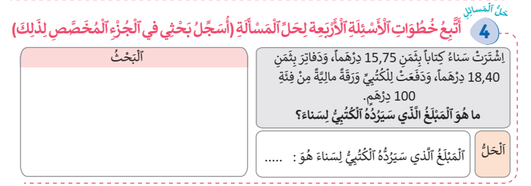
ألعاب | عمليات وحل المسائل | الأعداد | الحساب الذهني | افتتاح الحصة
  خذوا كراساتكم الصفحة 44 وأنجزوا التمرين رقم 4.
  لديكم دقيقتان للإنجاز سيحصل الأسرع منكم والذي لديه أكبر عدد من الإجابات الصحيحة على نجمة.

Slide 54
ألعاب | عمليات وحل المسائل | الأعداد | الحساب الذهني | افتتاح الحصة
  التصحيح
  تصحيح تفاعلي على السبورة الجانبية
  تمنح النجمة للفائز في نهاية التصحيح

Slide 55
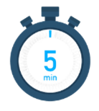
لعبة: بطاقات تفكيك الأعداد

Slide 56



ألعاب | عمليات وحل المسائل | الأعداد | نشاط اعتيادي | افتتاح الحصة
  الآن سنلعب لعبة بطاقات تفكيك الأعداد..
ٍٍ
نمذجة لعبة بطاقات تفكيك الأعداد

Slide 57
الواجبات المنزلية
ينجز المتعلمون العمليات المتبقية في منازلهم مع تذكيرهم بأن مراقبة الإنجازات ستتم بداية الحصة الموالية

Slide 58

تبصر الحصة
2 - تسجيل نسبة التحكم التقديرية من أهداف الحصة.
1 - تسجيل الملاحظات حول سير الحصة على المذكرة اليومية؛

Slide 59

بطاقات تفكيك الأعداد
سيرورة الإنجاز
تنظيم وإعداد الفضاء؛ تحضير المعينات الديداكتيكية؛ جذب انتباه المتعلمين؛ التصريح بأهداف النشاط. | التهيئة
1) النمذجة
يقوم الميسر(ة) بنمذجة النشاط:
يقدم للمتعلمين عددا معينا. مثلا: 1753 يسأل المتعلمين عن الكتابة المفككة، أو عن الأرقام المكونة لهذا العدد.
يقدم الميسر الكتابة المفككة، ويشرح للمتعلمين عملية التفكيك. (1000+700+50+3)
بعد إعادة الشرح للفصل بأكمله مرتين أو ثلاثة مع الحرص على تنويع الأمثلة، يقوم بوضع جميع البطاقات على الأرض.

Slide 60
بطاقات تفكيك الأعداد
2) الممارسة الموجهة
يكتب على السبورة عددا من ثلاثة أو أربعة أرقام، ويطلب من المتعلمين قراءته بصوت مرتفع.
يطلب من أحد المتعلمين القيام للسبورة لتمثيل هذا العدد على شكل كتابة مفككة باستخدام بطاقات التركيب.
يطلب من المتعلم إظهار الكتابة المفككة لأصدقائه.
يقسم الميسر المتعلمين إلى مجموعات صغرى من 4 إلى 5 أفراد، ويوزع على كل مجموعة بطاقات التركيب.
ينظم الميسر مسابقة بين المجموعات لتحديد الكتابة المفككة للأعداد المقدمة على السبورة.
يحرص الميسر أثناء الشرح على اختيار الأعداد المناسبة لمستوى المتعلمين.
يحرص الميسر على توفير العدد الكافي من بطاقات التركيب لمجموعات العمل.

